Slide 1
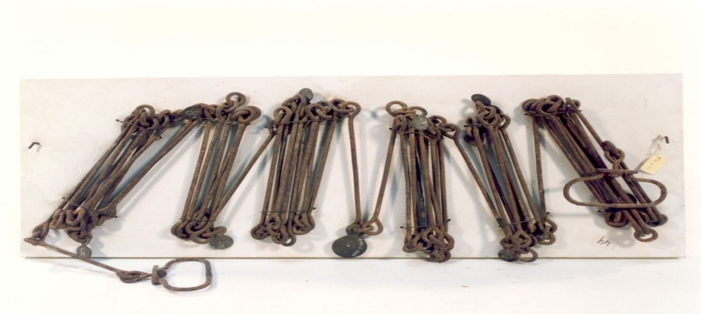
CADENA DE AGRIMENSOR
Cadena compuesta de eslabones de una misma longitud que se emplea para medir distancias.

